Slide 1
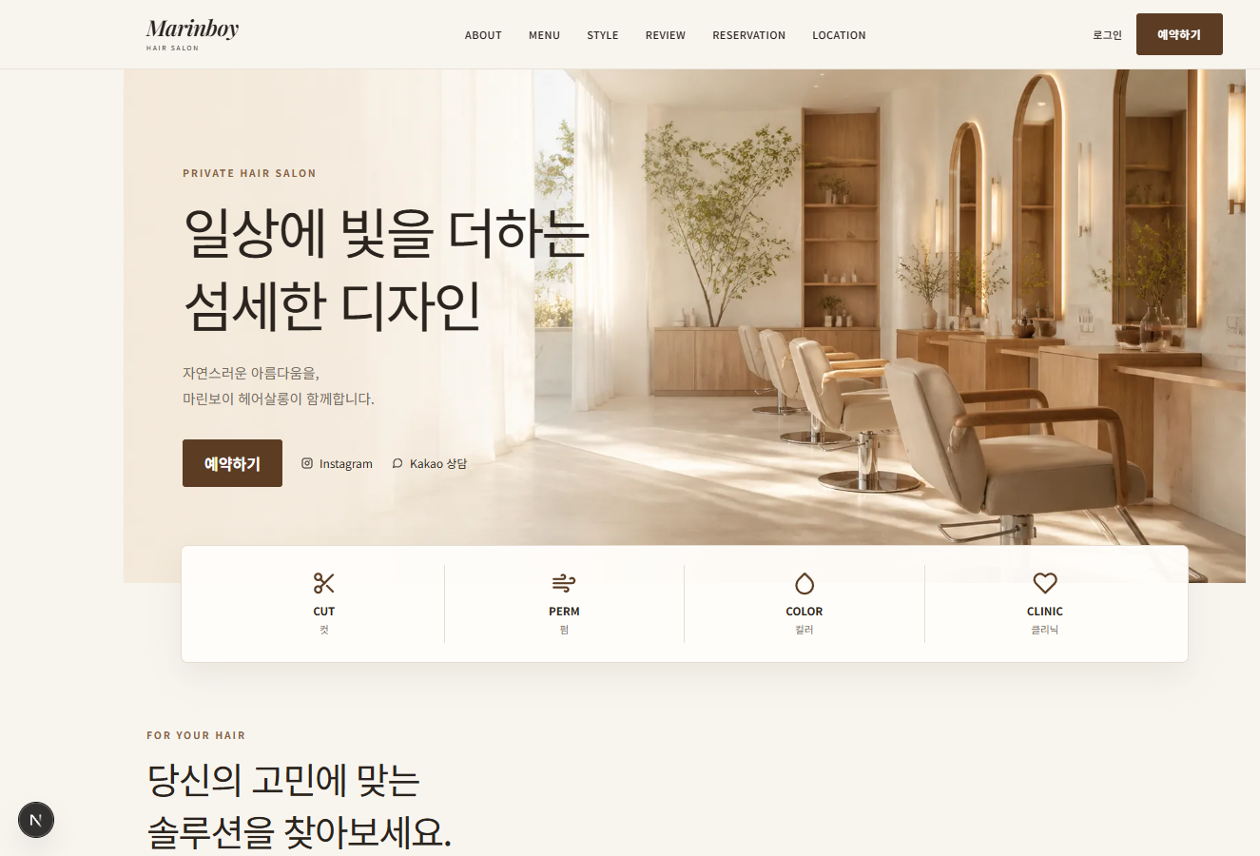
FULL-STACK DEVELOPER PORTFOLIO
01
MARINBOY
SALON
고객 예약부터 관리자 운영까지 연결한
살롱 예약 플랫폼
Next.js · Spring Boot · MyBatis · MySQL · JWT · Redis
개인 프로젝트 · 2026
MARINBOY SALON · V3 · 2026
Notes:
안녕하세요. 고객 예약부터 관리자 운영까지 연결한 살롱 예약 플랫폼, Marinboy Salon V3를 소개하겠습니다. 단순 예약 화면이 아니라, 시간 기반 예약의 오류를 서버에서 안전하게 막고 운영까지 연결하는 데 집중한 개인 풀스택 프로젝트입니다.

Slide 2
PROBLEM & GOAL
02
예약은 편하게, 데이터는 정확하게
고객의 선택 과정은 단순하게 만들고, 서버는 모든 제약조건을 한 번 더 확인합니다.
CUSTOMER
SERVER
ADMIN
가능한 시간을 바로 확인
중복 예약을 저장 전 차단
운영 정보를 한곳에 모으기
메뉴·날짜를 고르면 예약 가능한 시간만 보여 주어 고객의 탐색 부담을 줄였습니다.
영업시간·휴무일·시술 시간·기존 예약을 다시 검증해 화면 우회를 막습니다.
예약 상태, 휴무일, 메뉴 이미지, 리뷰, Calendar 연동까지 관리 흐름을 통합했습니다.
고객 경험 × 서버 방어 × 운영 효율
MARINBOY SALON · FULL-STACK PORTFOLIO
Notes:
살롱 예약에서 가장 중요한 문제는 고객이 예약하기 편해야 하지만, 동시에 중복 예약이나 휴무일 예약이 절대 저장되면 안 된다는 점입니다. 그래서 고객에게는 가능한 시간만 보여 주고, 서버는 저장 직전에 조건을 다시 검증하도록 설계했습니다.

Slide 3
PROJECT SNAPSHOT
03
한눈에 보는 프로젝트 범위
고객의 예약 흐름과 관리자의 운영 흐름을 모두 구현한 개인 프로젝트입니다.
01
고객 기능
핵심 한 줄
메뉴 탐색 · 이미지 carousel · 인기 시술 · 예약 · 내 예약 · 후기
예약이라는
시간 기반 데이터를
안전하게 다루는 서비스
02
관리자 기능
예약 상태 · 휴무일 · 서비스 이미지 업로드 · 사용자 · Calendar 관리
고객 화면의 선택을 서버 검증과 운영 도구로 연결했습니다.
03
검증 기준
단위 테스트 · API 응답 · 브라우저 화면 · DB 이벤트 ID까지 확인
MARINBOY SALON · FULL-STACK PORTFOLIO
Notes:
고객은 메뉴 탐색, 예약, 내 예약, 후기 기능을 사용합니다. 관리자는 예약 상태, 휴무일, 서비스 이미지, 사용자, Calendar 연동을 관리합니다. 핵심은 고객 화면의 선택을 서버 검증과 관리자 운영 흐름까지 연결했다는 점입니다.

Slide 4
ARCHITECTURE
04
프런트와 백엔드를 분리한 V3 구조
화면 상태, 인증, API, 데이터 저장의 책임을 나누어 기능을 확장할 수 있게 구성했습니다.
LAYER 01
LAYER 02
LAYER 03
LAYER 04
LAYER 05
Next.js
Redux / Saga
Spring Boot
MyBatis
MySQL
고객·관리자 화면
SSR + React
화면 상태와
비동기 요청 관리
REST API
서비스 규칙
명시적 SQL
데이터 접근
예약·메뉴·사용자
영속 데이터
JWT Access Token + HttpOnly Refresh Cookie
Redis: Refresh Token · OAuth 요청 상태
MARINBOY SALON · FULL-STACK PORTFOLIO
Notes:
프런트는 Next.js로 고객과 관리자 화면을 구성했고, Redux Saga로 화면 상태와 비동기 요청을 관리했습니다. 백엔드는 Spring Boot REST API이며, MyBatis와 MySQL로 데이터를 처리합니다. JWT와 Redis는 로그인 인증과 토큰 관리에 사용했습니다.

Slide 5
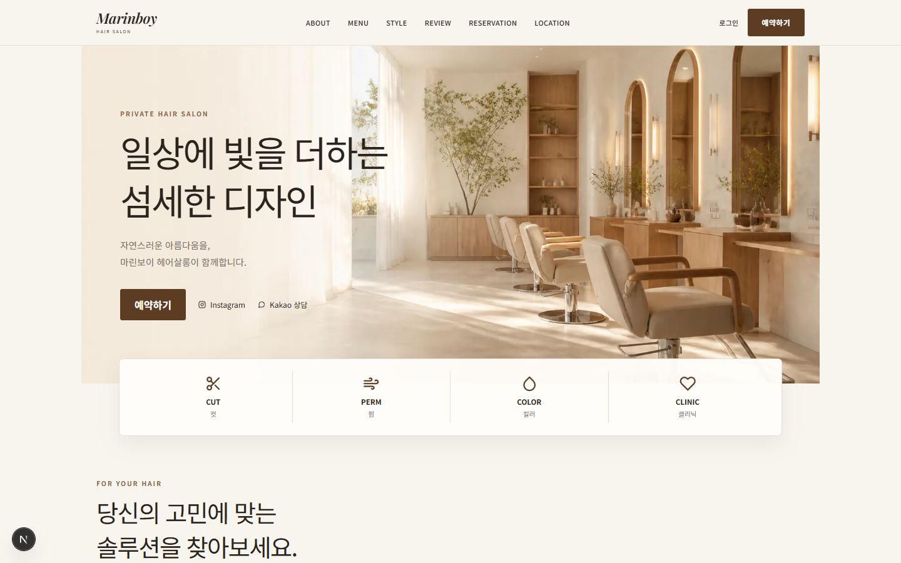
CUSTOMER EXPERIENCE
05
고객이 바로 이해하는 첫 화면
브랜드 소개, 카테고리, 인기 시술을 하나의 탐색 흐름으로 연결했습니다.
화면 설계 포인트
1
헤어살롱의 공간감을 보여 주는 Hero 이미지
2
컷·펌·컬러·클리닉을 한 번에 분류
3
예약 버튼을 상단과 본문에 반복 배치
실제 로컬 실행 화면 캡처
MARINBOY SALON · FULL-STACK PORTFOLIO
Notes:
첫 화면에서는 살롱의 분위기를 보여 주는 이미지와 함께 카테고리, 인기 시술, 예약 버튼을 연결했습니다. 사용자가 여러 화면을 헤매지 않고 메뉴 탐색에서 예약까지 빠르게 이동하도록 구성했습니다.

Slide 6
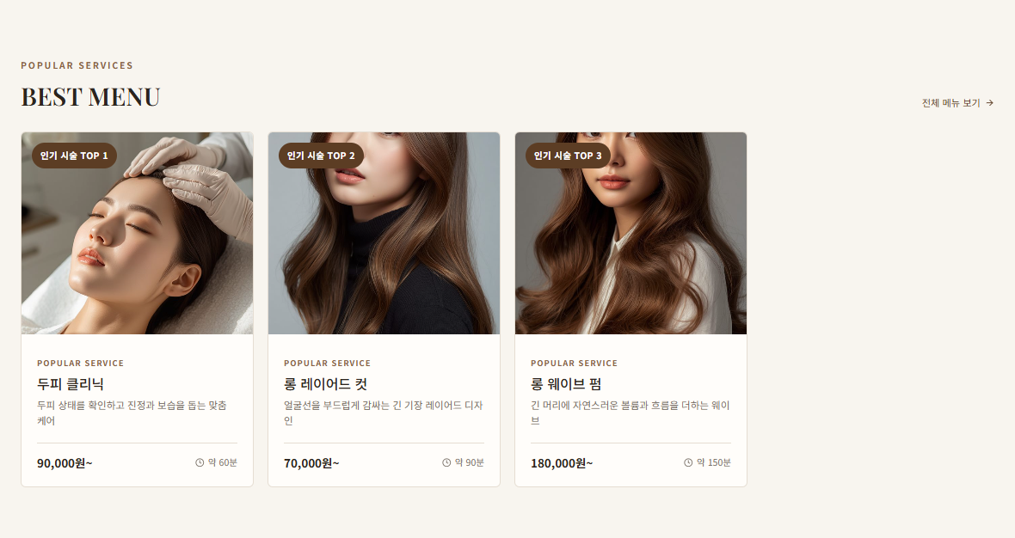
CUSTOMER EXPERIENCE
06
이미지와 데이터로 메뉴 선택을 돕기
활성 메뉴를 헤어와 네일로 나누어 각각 TOP 5로 표시하고, 바로 예약 화면으로 연결합니다.
TOP 1
두피 클리닉
서비스 이미지와 가격·소요 시간을 함께 제시
TOP 2
롱 레이어드 컷
선택한 메뉴는 예약 화면으로 전달
TOP 3
롱 웨이브 펌
시술 이미지는 carousel로 여러 장 관리
MARINBOY SALON · FULL-STACK PORTFOLIO
Notes:
메뉴에는 이미지뿐 아니라 가격과 예상 소요 시간을 함께 제공합니다. 고객은 시술 내용을 이해한 뒤 바로 예약으로 이동할 수 있고, 관리자는 여러 장의 이미지를 등록해 메뉴 정보를 관리할 수 있습니다.

Slide 7
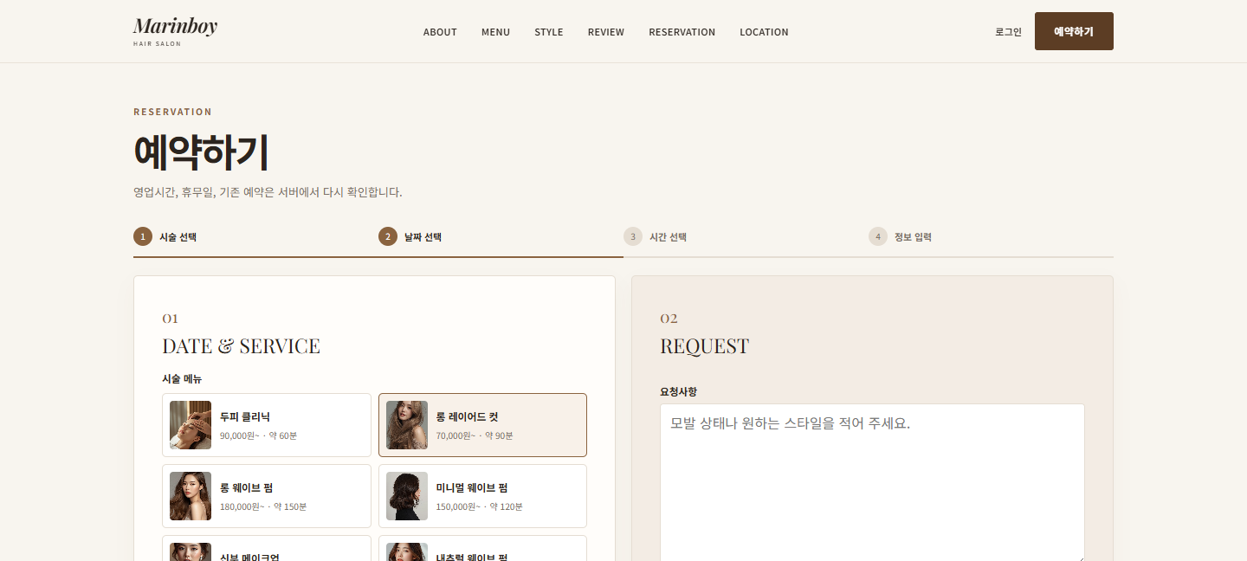
RESERVATION FLOW
07
메뉴부터 시간 선택까지 한 화면에서
예약 진행 상태를 보여 주고, 날짜와 시술이 정해져야 예약 가능한 시간을 계산합니다.
예약 단계
01
시술 선택
02
날짜 선택
03
시간 계산
04
요청 저장
실제 로컬 실행 화면 캡처
MARINBOY SALON · FULL-STACK PORTFOLIO
Notes:
예약은 시술 선택, 날짜 선택, 가능한 시간 계산, 예약 저장 순서로 진행됩니다. 여기서 중요한 점은 날짜와 시술이 정해진 뒤에만 실제 가능한 시간이 계산된다는 것입니다.

Slide 8
CORE PROBLEM SOLVING
08
화면 검증만 믿지 않는 예약 충돌 방어
저장 직전에 서버가 시간을 다시 계산해, 동시에 들어온 요청과 우회 요청을 차단합니다.
01
02
03
04
과거 시간
정기·임시 휴무
시술 소요시간
기존 예약
지난 시간 예약 차단
영업 불가 날짜 차단
마감 전 종료 여부 확인
겹치는 시간 저장 차단
if (overlap > 0) → “이미 예약된 시간과 겹칩니다.”
ReservationServiceImpl: 영업시간 · 휴무일 · 시술 시간 · 겹침 여부를 순차 확인
MARINBOY SALON · FULL-STACK PORTFOLIO
Notes:
이 프로젝트에서 가장 강조하고 싶은 부분입니다. 화면에서 시간을 숨기는 것만으로는 부족합니다. 사용자가 화면을 우회하거나 동시에 여러 예약 요청이 들어올 수 있기 때문입니다. 그래서 서버가 저장 직전에 과거 시간, 정기·임시 휴무일, 시술 종료 가능 시간, 기존 예약과의 겹침을 순서대로 다시 검사합니다. 즉, 편의성은 화면에서 제공하고, 정확성은 서버가 보장하도록 역할을 나눴습니다.

Slide 9
AUTHENTICATION
09
소셜 로그인과 토큰을 분리해 관리
Access Token은 요청 인증에, Refresh Token과 OAuth 요청 상태는 Redis 기반으로 관리합니다.
Google / Naver / Kakao
Spring Security
Redis
JWT
HttpOnly Cookie
로그인 시작
OAuth 처리
요청 상태 저장
Access 발급
Refresh 보관
보안 포인트: Refresh Token은 JavaScript에서 접근할 수 없는 HttpOnly Cookie로 전달
Google·Kakao·Naver 로그인 시작 경로를 확인했고, 계정 선택·재인증 요청을 적용했습니다.
MARINBOY SALON · FULL-STACK PORTFOLIO
Notes:
Google, Naver, Kakao 소셜 로그인을 지원합니다. Access Token은 API 요청 인증에 사용하고, Refresh Token은 JavaScript가 읽을 수 없는 HttpOnly Cookie로 관리했습니다. 또한 Redis에는 Refresh Token과 OAuth 요청 상태를 저장해 인증 흐름을 분리했습니다.

Slide 10
ADMIN & OPERATIONS
10
관리자의 운영 흐름까지 연결
예약 이후에도 상태 관리, 후기, 이미지, 외부 Calendar 이벤트까지 운영할 수 있게 설계했습니다.
RESERVATION STATUS
IMAGE & REVIEW
GOOGLE CALENDAR
상태 전이 잠금
이미지 업로드와 1회 후기
예약·취소 시 Calendar 일정 동기화
REQUESTED → CONFIRMED → COMPLETED / CANCELLED
상세·결제 보기에서 선택 예약의 받을 금액을 바로 확인합니다.
관리자는 JPG/PNG/WEBP를 선택·미리보기·업로드하고, 메인은 4점 이상 실제 리뷰 20건을 순환합니다.
예약은 Calendar 이벤트를 생성하고, 취소 시 연결된 일정을 삭제해 알림이 남지 않게 합니다.
예약 저장 → Calendar 이벤트 생성 → 예약 취소 시 Calendar 삭제
MARINBOY SALON · FULL-STACK PORTFOLIO
Notes:
관리자는 예약 상태를 요청, 확정, 완료, 취소 단계로 관리하고, 선택한 예약의 결제 금액도 바로 확인할 수 있습니다. 예약이 생성되면 Google Calendar 이벤트를 만들고, 취소되면 연결된 일정도 삭제합니다. 고객 예약 데이터가 관리자 운영과 외부 일정 관리까지 이어지는 흐름을 구현했습니다.

Slide 11
VERIFICATION
11
코드가 아닌 동작까지 확인
테스트, API, 브라우저, 외부 연동의 단계별 증거를 남겨 실제 실행 가능성을 확인했습니다.
BACKEND TEST
FRONTEND TEST
RUNTIME
CALENDAR
26 tests
20 tests
HTTP 200
Event ID
15개 테스트 suite
Failures 0 · Errors 0
8개 테스트 suite
모두 통과
HTTPS 운영 화면 · Health 200
리뷰 API 20건 · CI/CD 재배포 확인
예약 생성 eventId 저장 확인
예약 취소 시 Calendar 삭제 적용
검증 순서 : 테스트 → CI/CD → EC2 배포 → 리뷰 API·DB 확인
MARINBOY SALON · FULL-STACK PORTFOLIO
Notes:
기능 구현에서 끝내지 않고 실제 동작을 검증했습니다. 백엔드 26개, 프런트엔드 20개 테스트를 통과했고, 운영 화면 HTTPS 접속, Health API 응답, 리뷰 API, Calendar 이벤트 ID 저장과 취소 시 삭제까지 확인했습니다. 코드가 있다는 사실보다 실제로 실행되고 연동된다는 점을 검증했습니다.

Slide 12
INTERVIEW SUMMARY
12
고객의 예약은 단순하게,
운영 데이터는 엄격하게.
NEXT STEP
관리자 알림을
30초 polling에서
SSE 기반으로 확장
이 프로젝트를 통해 화면 개발뿐 아니라 시간 기반 도메인 규칙, 인증, 데이터 검증, 운영 연동까지 하나의 서비스 흐름으로 설계하고 검증했습니다.
운영 상태 변화가 더 빠르게 전달되도록 개선할 계획입니다.
GitHub github.com/marlboros9889/MarinboySalon
THANK YOU
MARINBOY SALON · FULL-STACK DEVELOPER PORTFOLIO
Notes:
Marinboy Salon V3는 고객에게는 쉬운 예약 경험을, 관리자에게는 정확한 운영 도구를 제공하는 프로젝트입니다. 이 과정을 통해 시간 기반 도메인 규칙, 인증, 데이터 검증, 외부 서비스 연동을 하나의 서비스 흐름으로 설계하고 검증했습니다. 감사합니다.

